Slide 1
Отчет
об исполнении бюджета Красномакского
сельского поселения Бахчисарайского района
Республики Крым
за 2023 год

Slide 2
Уважаемые жители Красномакского сельского поселения!
Представляем вашему вниманию Отчет об исполнении бюджета Красномакского сельского поселения за 2023 год. Наверняка многих жителей волнует вопрос, на какие цели расходуются средства сельского поселения. Каждый вправе в максимально удобной и доступной форме получать информацию о направлениях бюджетной политики, проводимой на территории Красномакского сельского поседения, чтобы иметь возможность самостоятельно делать выводы об эффективности расходования средств. Информация, представленная в данной презентации, знакомит жителей с основными характеристиками бюджета поселения и результатами его исполнения за прошедший период текущего года. Надеемся, что представление бюджета и бюджетного процесса в понятной для жителей форме повысит уровень общественного участия граждан в бюджетном процессе.
Бюджет сельского поселения – это форма образования и расходования денежных средств, предназначенных для финансового обеспечения задач и функций местного самоуправления. Утверждается ежегодно Советом депутатов на очередной финансовый год и плановый период (3 года).

Slide 3
Бюджетная политика Красномакского сельского поселения в 2023 году
была направлена на адаптацию бюджетных ресурсов к новым экономическим реалиям в целях обеспечения долгосрочной сбалансированности и устойчивости бюджетной системы, создания условий для устойчивого социально-экономического развития региона
повышение уровня и качества жизни населения через повышение уровня экономического развития
достижение необходимого уровня
сбалансированности бюджета

Slide 4
Основные характеристики бюджета Красномакского сельского поселения за 2023 год
Показатель | Плановые Бюджетные назначения | Исполнено | % исполнения
1. Доходы, всего | 14 777,0 | 31 192,0 | 211,0
2. Расходы, всего | 16 878,0 | 16 707,0 | 99,0
3. Дефицит/Профицит | - 2 101,0 | 14 486,0 | х

Slide 5
Структура доходов бюджета Красномакского сельского поселения Бахчисарайского района Республики Крым за 2022 и 2023 годы (тыс. руб.)

Slide 8
БЕЗВОЗМЕЗДНЫЕ
1 507,0 тыс. руб. или
100% от плана
Дотации на выравнивание бюджетной обеспеченности
1 171,0 тыс. руб.
Субвенции бюджетам бюджетной системы РФ
295,0 тыс. руб.
Субвенции бюджетам бюджетной системы РФ (в сфере административной ответственности)
2,0 тыс. руб.
Иные межбюджетные трансферты
39,0 тыс. руб.

Slide 9
СТРУКТУРА РАСХОДОВ БЮДЖЕТА КРАСНОМАКСКОГО
СЕЛЬСКОГО ПОСЕЛЕНИЯ в 2023 году

Slide 10
АНАЛИЗ ИСПОЛНЕНИЯ РАСХОДОВ БЮДЖЕТА Красномакского СЕЛЬСКОГО ПОСЕЛЕНИЯ
Наименование | План на 2023 год, тыс. руб. | Исполнено 2023 год, тыс. руб. | % исполнения
Общегосударственные вопросы | 5 099,0 | 5 079,0 | 99,6
Национальная оборона | 295,0 | 295,0 | 100
Национальная безопасность и правоохранительная деятельность | 654,0 | 654,0 | 100
Национальная экономика | 250,0 | 245,0 | 98
Жилищно-коммунальное хозяйство | 9 644,0 | 9 503,0 | 98,6
Культура, кинематография | 935,0 | 930,0 | 99,5
ИТОГО расходы | 16 878,0 | 16 707,0 | 98,9

Slide 12
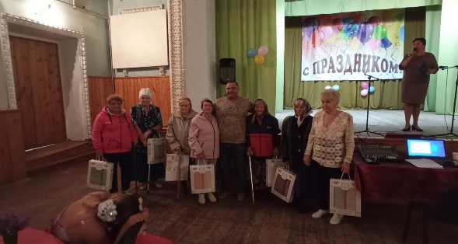
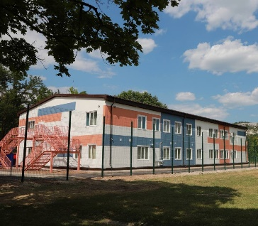
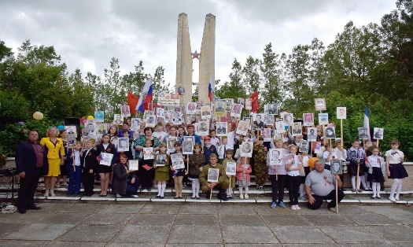
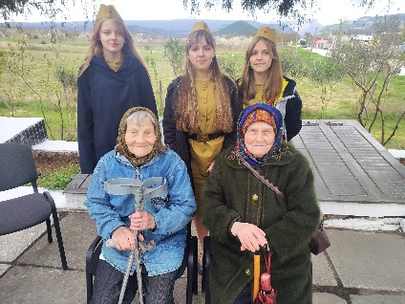
Бюджет Красномакского сельского поселения за 2023 год исполнен с соблюдением основных направлений бюджетной политики:
- обеспечение устойчивости бюджета;
- выполнение принятых социальных обязательств перед гражданами;
- предоставление качественных муниципальных услуг населению;
- обеспечение расходов по принятым обязательствам;
- эффективное использование бюджетных средств.
Администрация Красномакского сельского поселения
Адрес: ул. Центральная,1
Бахчисарайский район, Республика Крым , 298464 e-mail: kmsovet@mail.ru, krasnyj-mak-sovet@bahch.rk.gov.ru тел. (36554)50532, факс (36554)50740

